Slide 1
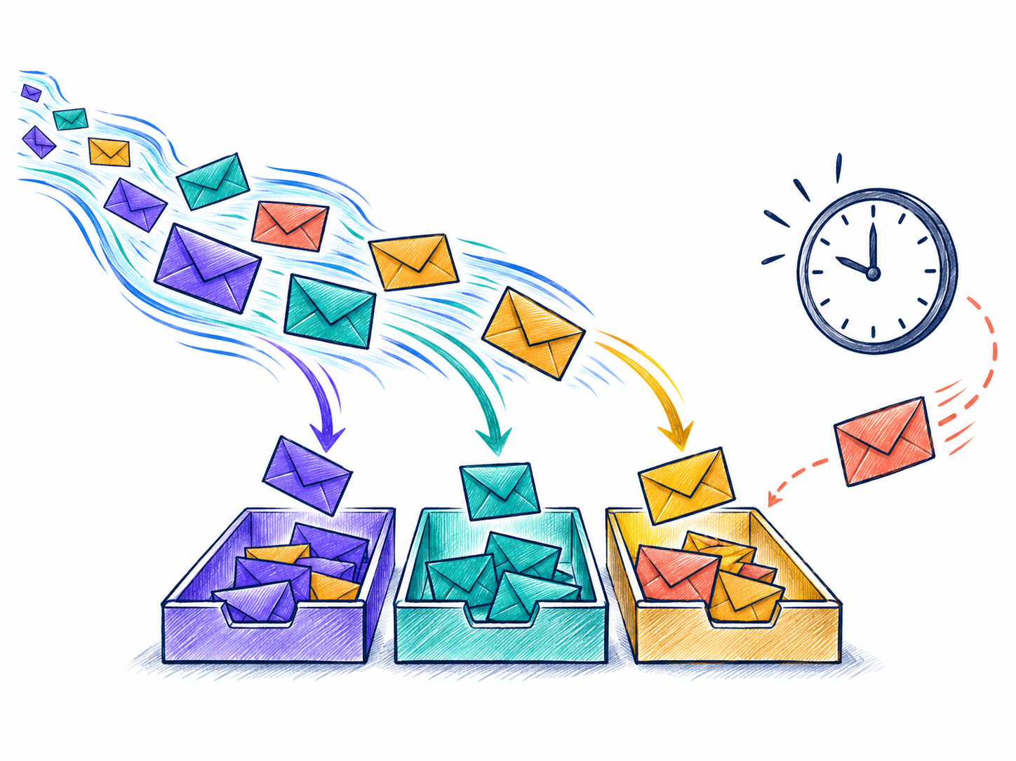
Curso de Postgrado:
BigData
Especialización en
Bases de datos
Streaming
de eventos
Sesión 08
Esteban Hernández, PhD
Curso de Postgrado: BigData · Especialización en Bases de datos
01
Notes:
Abrir con la idea central: un sistema de eventos debe decidir con información incompleta y conservar evidencia para corregir, recuperar y auditar.
Fuentes y evidencia:
Diseño docente del curso; elaboración propia.

Slide 2
Propósito de aprendizaje
Inicio: qué debe poder explicar el estudiante
Al finalizar la sesión, el estudiante podrá:
DISTINGUIR
Evento, entrega, reintento, atraso y tiempo de procesamiento.
EXPLICAR
Cómo ventanas, watermark y estado permiten calcular resultados incrementales.
ANALIZAR
Qué ocurre con eventos tardíos, duplicados y ventanas todavía abiertas.
DISEÑAR
Una recuperación basada en checkpoint, salida verificable y evidencia de auditoría.
Curso de Postgrado: BigData · Especialización en Bases de datos
02
Notes:
Leer los cuatro resultados y pedir un ejemplo cotidiano de evento tardío. El objetivo no es memorizar opciones de Spark, sino razonar sobre decisiones temporales.
Fuentes y evidencia:
Diseño docente del curso; elaboración propia.

Slide 3
Problema orientador
Inicio: el día 5 llega después del día 31
La observación ocurrió el 5 de enero, pero el sistema la recibió al final del mes.
Día 5
Día 12
Día 31
Después
ocurre
el sistema avanza
cierra el corte
llega el día 5
¿Se corrige el resultado, se descarta la observación o se conserva para una revisión posterior?
Curso de Postgrado: BigData · Especialización en Bases de datos
03
Notes:
No responder todavía. Conservar las tres alternativas como hilo conductor. E11 retiene el día 5 y lo entrega después del día 31.
Fuentes y evidencia:
big-data-postgraduate/talleres/E11.md

Slide 4

Importancia del streaming
Inicio: decidir antes de tener todos los datos
DECISIÓN TEMPRANA
El sistema produce resultados mientras siguen llegando observaciones.
ORDEN INCIERTO
Red, dispositivos y reintentos alteran el orden de llegada.
ESTADO VIVO
El resultado parcial cambia hasta que la política temporal lo considera cerrado.
RESPONSABILIDAD
La operación debe explicar pérdidas, duplicados, correcciones y recuperación.
Curso de Postgrado: BigData · Especialización en Bases de datos
04
Notes:
Conectar streaming con decisiones operativas. Aclarar que “tiempo real” no significa instantáneo ni ausencia de errores.
Fuentes y evidencia:
Diseño docente del curso; elaboración propia.

Slide 5
Ruta conceptual
Inicio: una explicación conectada
1
2
3
4
5
Observar
la traza
Elegir
el reloj
Agrupar
en ventanas
Retener
el estado
Cerrar y
recuperar
Cada decisión responde una pregunta distinta:
qué llegó, cuándo ocurrió, con qué se agrupa, cuánto se espera y cómo se continúa
La práctica termina con una traza explicada, no con una captura de pantalla.
Curso de Postgrado: BigData · Especialización en Bases de datos
05
Notes:
Usar la ruta como mapa de la clase. Regresar a ella al cerrar cada bloque.
Fuentes y evidencia:
Diseño docente del curso; elaboración propia.

Slide 6
Batch y streaming
Teoría: dos formas de organizar el cálculo
Procesamiento batch
Procesamiento streaming
Entrada finita y delimitada.
El cálculo puede revisar el conjunto completo antes de publicar.
Un nuevo corte inicia otra ejecución.
Entrada potencialmente continua.
El motor actualiza resultados a medida que avanza la fuente.
El sistema conserva progreso y estado.
Los CSV semestrales de PQRS son batch. La reproducción NASA simula llegadas sucesivas.
Curso de Postgrado: BigData · Especialización en Bases de datos
06
Notes:
Evitar describir PQRS como flujo en vivo. La práctica NASA es finita y reproducible, aunque Spark la procesa como fuente incremental.
Fuentes y evidencia:
big-data-postgraduate/talleres/I01.md
https://spark.apache.org/docs/4.0.1/streaming/apis-on-dataframes-and-datasets.html

Slide 7
Evento, entrega y procesamiento
Teoría: separar el hecho de su transporte
Concepto | Significado | Ejemplo NASA
Evento | hecho observado | precipitación del 5 de enero
Entrega | mensaje que llega al sistema | archivo que contiene el día 5
Reintento | entrega repetida del mismo evento | el día 6 aparece otra vez
Procesamiento | trabajo realizado al recibirlo | asignar ventana y actualizar suma
Resultado | estado publicado por la consulta | precipitación acumulada por ventana
Un evento puede tener varias entregas. La identidad permite reconocerlas.
Curso de Postgrado: BigData · Especialización en Bases de datos
07
Notes:
Dibujar verbalmente la cadena: hecho, mensaje, cómputo, resultado. La deduplicación usa identidad del evento, no sólo igualdad de valores.
Fuentes y evidencia:
Diseño docente del curso; elaboración propia.

Slide 8
Dos relojes
Teoría: ocurrencia y llegada
Reloj | Pregunta | Uso
Tiempo de evento | ¿cuándo ocurrió la observación? | ventanas y lógica del dominio
Tiempo de procesamiento | ¿cuándo la recibió el motor? | operación, retraso y capacidad
Retraso | procesamiento menos evento | diagnóstico de llegada tardía
La fecha NASA se usa como tiempo de evento a medianoche por convención didáctica.
Curso de Postgrado: BigData · Especialización en Bases de datos
08
Notes:
Aclarar que la fuente no publica una hora real. La práctica transforma la fecha diaria en timestamp sólo para estudiar la semántica temporal.
Fuentes y evidencia:
big-data-postgraduate/talleres/E11.md

Slide 9
Orden de ocurrencia y orden de llegada
Teoría: una secuencia puede cambiar
A
B
C
Orden de evento
10:00:10
10:00:20
10:01:00
A
C
B
Orden de llegada
10:00:12
10:01:02
10:02:05
B llega después de C, pero pertenece al intervalo definido por su tiempo de evento.
Curso de Postgrado: BigData · Especialización en Bases de datos
09
Notes:
Pedir al grupo que calcule el retraso de cada evento. La ventana usa el tiempo de evento; el diagnóstico de operación observa el tiempo de llegada.
Fuentes y evidencia:
Diseño docente del curso; elaboración propia.

Slide 10
Identidad y reintentos
Teoría: evitar doble conteo
CLAVE ESTABLE
event_id representa el mismo hecho a través de entregas repetidas.
REINTENTO
Una falla de red puede provocar otra entrega del mismo evento.
DEDUPLICACIÓN
El sistema conserva una identidad aceptada durante un horizonte definido.
CORRECCIÓN
La misma clave con contenido distinto requiere una política de versión.
“Repetido” y “corregido” no significan lo mismo.
Curso de Postgrado: BigData · Especialización en Bases de datos
10
Notes:
Distinguir igualdad de clave, igualdad de contenido y corrección del proveedor. La política debe definir qué conserva y qué publica.
Fuentes y evidencia:
Diseño docente del curso; elaboración propia.

Slide 11
I01: traza finita con NASA
Aplicación: comprender antes de automatizar
Elemento | Control del ejercicio
Fuente | NASA POWER, enero de 2025
Entregas | 13
Eventos reales distintos | 12
Aceptados | 11
Descartados | 1 reintento y 1 llegada tardía
Suma aceptada | 41,44 mm
Curso de Postgrado: BigData · Especialización en Bases de datos
11
Notes:
Los números pertenecen al corte docente de I01. La actividad no reproduce toda la semántica de Spark; prepara el razonamiento.
Fuentes y evidencia:
big-data-postgraduate/talleres/I01.md

Slide 12
I01: clasificación manual
Práctica guiada: justificar cada decisión
Entrega | Condición | Pregunta
Día 4 | llega en orden | ¿qué estado actualiza?
Día 6, primera vez | identidad nueva | ¿se acepta?
Día 6, segunda vez | misma identidad | ¿reintento o corrección?
Día 5 al final | fuera del horizonte | ¿se descarta, corrige o audita?
La respuesta debe nombrar la regla, el estado consultado y el efecto sobre la suma.
Curso de Postgrado: BigData · Especialización en Bases de datos
12
Notes:
Ejecutar primero en papel. Después abrir traza_eventos_nasa.csv y relacionar watermark_antes, event_id y estado.
Fuentes y evidencia:
big-data-postgraduate/talleres/I01.md

Slide 13
Receso de la mañana
Pausa
09:30–09:45
Al volver: Structured Streaming, ventanas y watermark.
Conserve la traza I01: será el puente hacia la ejecución con Spark.
Curso de Postgrado: BigData · Especialización en Bases de datos
13
Notes:
Cerrar el bloque con una frase por equipo: qué diferencia existe entre evento y entrega.
Fuentes y evidencia:
Diseño docente del curso; elaboración propia.

Slide 14
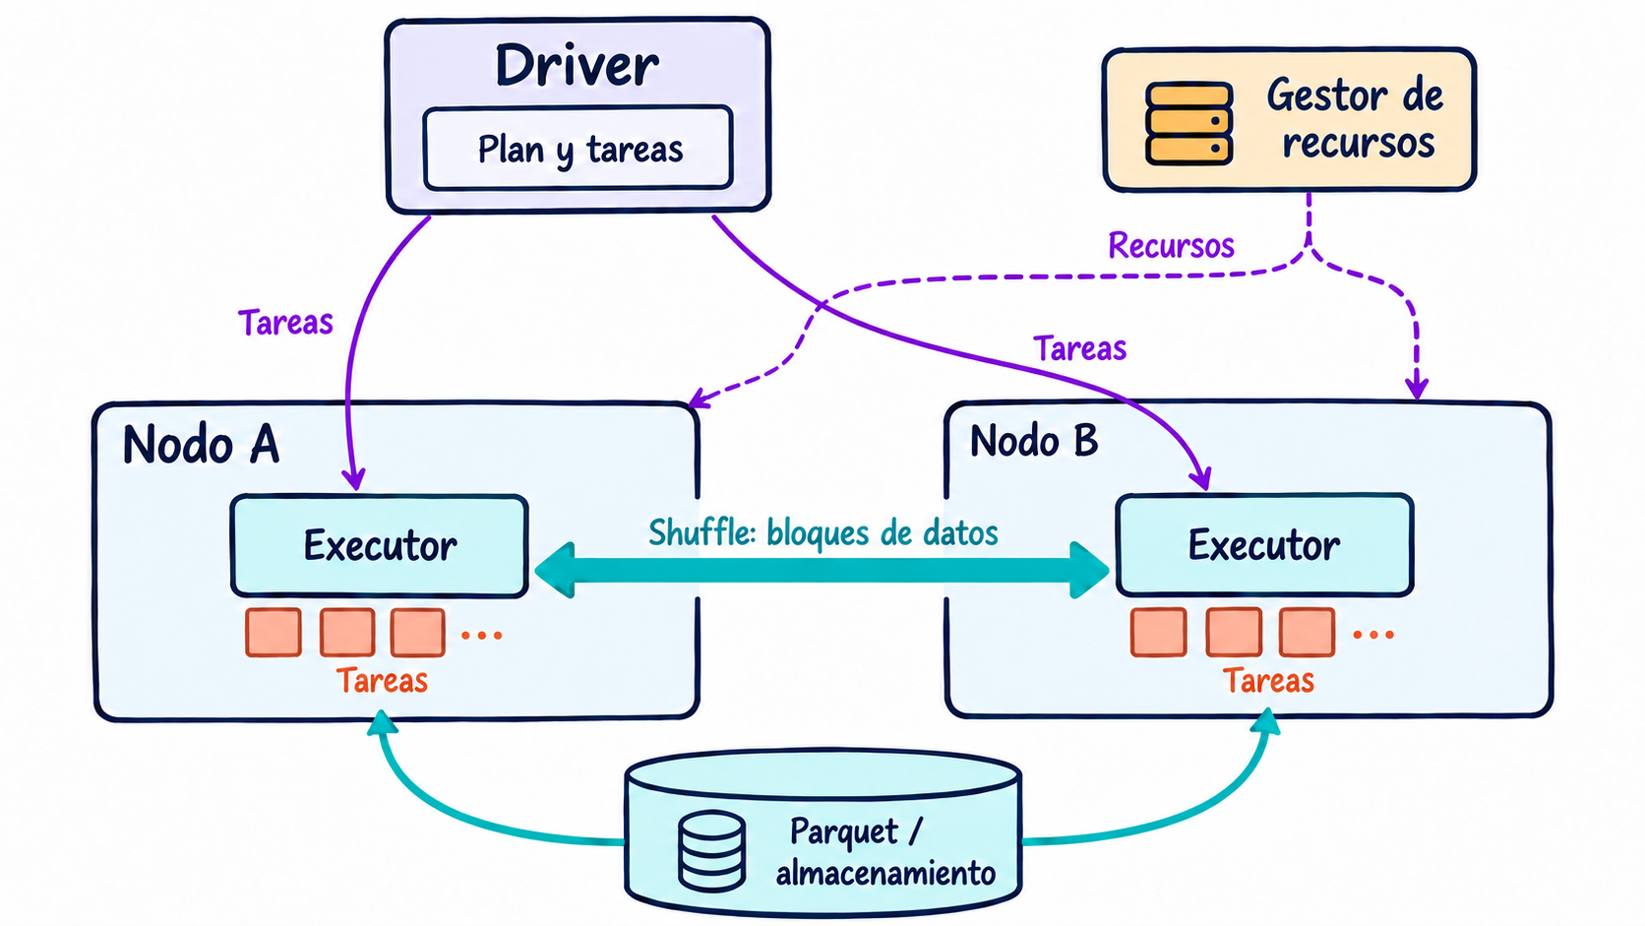
Modelo de Structured Streaming
Teoría: una tabla que recibe filas nuevas
ENTRADA
readStream representa una fuente que incorpora nuevos datos.
PLAN
Las operaciones DataFrame describen el cálculo incremental.
ESTADO
Las agregaciones conservan información entre microlotes.
SALIDA
writeStream publica según el modo y el destino elegidos.
Curso de Postgrado: BigData · Especialización en Bases de datos
14
Notes:
Structured Streaming usa DataFrames y Datasets para datos acotados y no acotados. La API es familiar, pero las operaciones con estado requieren decisiones adicionales.
Fuentes y evidencia:
https://spark.apache.org/docs/4.0.1/streaming/apis-on-dataframes-and-datasets.html

Slide 15
Ciclo de un microlote
Teoría: trabajo incremental y progreso
1
2
3
4
5
Detectar
nuevas entradas
Leer el
rango pendiente
Actualizar
el estado
Escribir
la salida
Guardar
el progreso
PROGRESO
Offsets o archivos ya procesados evitan comenzar desde cero.
ESTADO
Ventanas, conteos o identidades sobreviven entre activaciones.
Una recuperación correcta necesita entrada reproducible, checkpoint compatible y salida controlada.
Curso de Postgrado: BigData · Especialización en Bases de datos
15
Notes:
El modelo es conceptual. En E11 la fuente es un directorio de archivos; el script crea una carpeta y un checkpoint nuevos por ejecución.
Fuentes y evidencia:
https://spark.apache.org/docs/4.0.1/streaming/apis-on-dataframes-and-datasets.html
big-data-postgraduate/talleres/E11.md

Slide 16
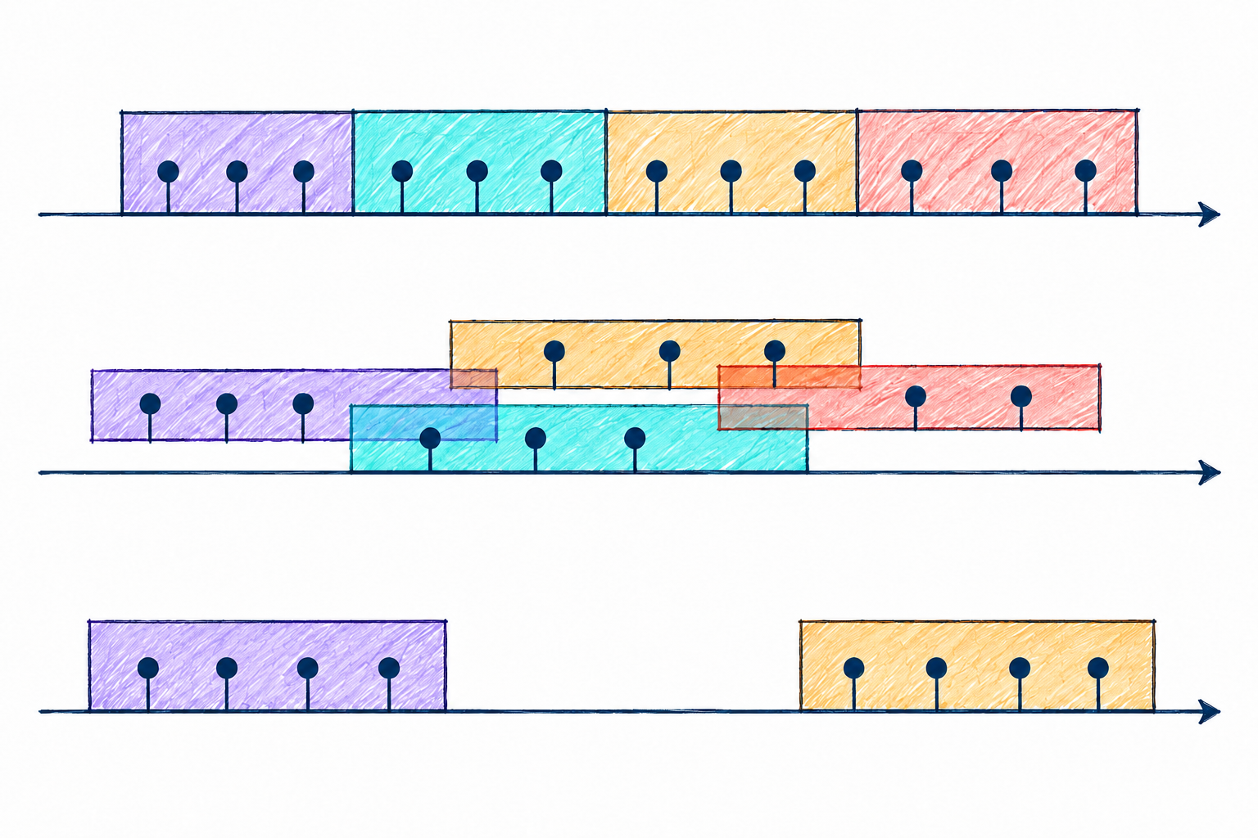
Tipos de ventanas
Teoría: agrupar por tiempo de evento
Tipo | Comportamiento
Fija | intervalos contiguos sin solapamiento
Deslizante | intervalos de duración fija que pueden solaparse
Sesión | intervalo que crece mientras la actividad continúa dentro del gap
La misma observación puede pertenecer a varias ventanas deslizantes.
Curso de Postgrado: BigData · Especialización en Bases de datos
16
Notes:
Usar la imagen de arriba hacia abajo: fija, deslizante y sesión. E11 se concentra en ventanas por tiempo de evento.
Fuentes y evidencia:
https://spark.apache.org/docs/4.0.1/streaming/apis-on-dataframes-and-datasets.html

Slide 17
Asignación manual a ventanas
Aplicación: comprobar los límites
Evento hipotético | Ventana fija de un minuto
10:00:05 | [10:00:00, 10:01:00)
10:00:59 | [10:00:00, 10:01:00)
10:01:00 | [10:01:00, 10:02:00)
El límite derecho queda fuera de la ventana anterior.
Curso de Postgrado: BigData · Especialización en Bases de datos
17
Notes:
Pedir tres ejemplos adicionales. El intervalo semiabierto evita que un evento en el límite pertenezca a dos ventanas fijas contiguas.
Fuentes y evidencia:
Diseño docente del curso; elaboración propia.

Slide 18
Estado de una consulta
Teoría: resultados que todavía pueden cambiar
Sin estado
Con estado
Cada entrega se transforma de manera independiente.
Ejemplos: seleccionar columnas o validar un campo.
La salida depende de entregas anteriores.
Ejemplos: suma por ventana, deduplicación o join entre flujos.
El estado consume memoria y necesita una política que permita retirarlo.
Curso de Postgrado: BigData · Especialización en Bases de datos
18
Notes:
Conectar la necesidad de estado con watermark. Sin un límite temporal, las agregaciones antiguas podrían permanecer indefinidamente.
Fuentes y evidencia:
Diseño docente del curso; elaboración propia.

Slide 19
Watermark
Teoría: referencia para administrar el estado
watermark = máximo tiempo de evento observado − demora configurada
10:02
10:06
10:10
evento
evento
máximo
Demora: 2 minutos
Watermark de referencia: 10:08
El watermark avanza con el tiempo de evento observado, no con el reloj de pared.
Curso de Postgrado: BigData · Especialización en Bases de datos
19
Notes:
Definir watermark como referencia de progreso temporal usada por el motor para administrar estado y salidas. Evitar describirlo como una pared que descarta siempre todo lo anterior.
Fuentes y evidencia:
https://spark.apache.org/docs/4.0.1/streaming/apis-on-dataframes-and-datasets.html

Slide 20
Evento tardío: ejemplo razonado
Aplicación: decidir con el watermark
Dato | Valor
Máximo tiempo de evento observado | 10:10
Demora configurada | 2 minutos
Watermark de referencia | 10:08
Evento que llega ahora | 10:07
Pregunta | ¿el estado de su ventana todavía existe?
La decisión depende de la operación, la ventana y el estado retenido.
Curso de Postgrado: BigData · Especialización en Bases de datos
20
Notes:
No simplificar a “10:07 siempre se descarta”. Revisar la agregación concreta y la política de salida. La práctica inspecciona numRowsDroppedByWatermark.
Fuentes y evidencia:
big-data-postgraduate/talleres/E11.md
https://spark.apache.org/docs/4.0.1/streaming/apis-on-dataframes-and-datasets.html

Slide 21
Garantía del watermark
Teoría: un compromiso en una sola dirección
Dentro de la demora
Más allá de la demora
Spark garantiza que el motor no descartará por tardanza un dato cuyo retraso sea menor que el umbral configurado.
El dato puede procesarse o descartarse. La configuración no garantiza su eliminación inmediata.
El informe debe describir lo observado en la consulta, no convertir el umbral en una regla universal.
Curso de Postgrado: BigData · Especialización en Bases de datos
21
Notes:
Este matiz evita una explicación falsa frecuente. Mantener la formulación acotada a agregaciones con watermark y a la documentación de Spark 4.0.1.
Fuentes y evidencia:
https://spark.apache.org/docs/4.0.1/streaming/apis-on-dataframes-and-datasets.html

Slide 22
Modos de salida
Teoría: qué publica cada activación
Modo | Qué escribe | Implicación
Append | filas finalizadas que no cambiarán | una ventana puede tardar en aparecer
Update | filas modificadas desde el último trigger | el destino debe admitir actualizaciones
Complete | tabla de resultados completa | conserva todo el estado agregado
En E11, append puede dejar ventanas pendientes si el tiempo de evento deja de avanzar.
Curso de Postgrado: BigData · Especialización en Bases de datos
22
Notes:
No fabricar observaciones futuras para cerrar ventanas. Explicar que Complete no elimina estado antiguo mediante watermark porque conserva toda la tabla de resultados.
Fuentes y evidencia:
https://spark.apache.org/docs/4.0.1/streaming/apis-on-dataframes-and-datasets.html
big-data-postgraduate/docs/controles-docente.md

Slide 23
E11: ejecución con Spark
Práctica guiada: observar la semántica
python talleres.py clima
python spark_taller.py eventos
# revisar control_eventos.json
# inspeccionar entrada, resultado y checkpoint
OBSERVAR
eventTime, watermark, numRowsDroppedByWatermark y ventanas pendientes.
EXPLICAR
Qué cambió cuando el día 5 llegó después del día 31.
Curso de Postgrado: BigData · Especialización en Bases de datos
23
Notes:
Ejecutar desde kit/ con el entorno del curso. La evidencia evaluable debe provenir de la ejecución del equipo.
Fuentes y evidencia:
big-data-postgraduate/talleres/E11.md

Slide 24
Almuerzo
Pausa
12:00–13:00
Al volver: estado, checkpoint, recuperación y confiabilidad.
Antes de salir, conserve control_eventos.json y la estructura de carpetas.
Curso de Postgrado: BigData · Especialización en Bases de datos
24
Notes:
Confirmar que cada equipo tiene entrada, resultado y checkpoint identificados.
Fuentes y evidencia:
Diseño docente del curso; elaboración propia.

Slide 25
NASA y CHIRPS
Aplicación: soportes que no deben confundirse
Fuente | Soporte | Medida usada | Alcance
NASA POWER | punto diario | T2M y precipitación | 31 días de enero de 2025
CHIRPS | ráster mensual | promedio espacial | caja demostrativa
Comparación | temporal frente a espacial | unidades compatibles | no exige igualdad numérica
La reproducción de eventos usa NASA. CHIRPS aporta el contraste espacial mensual.
Curso de Postgrado: BigData · Especialización en Bases de datos
25
Notes:
La suma NASA del corte completo es 67,69 mm. No esperar que coincida con CHIRPS porque representan soportes diferentes.
Fuentes y evidencia:
big-data-postgraduate/talleres/E11.md

Slide 26
Trayectoria del día 5
Aplicación: del evento a la evidencia
1
2
3
4
5
Ocurre el
5 de enero
Se retiene
en la reproducción
Llegan los días
hasta el 31
Se entrega
al final
Spark registra
el tratamiento
TRAZA
Conservar event_id, eventTime, lote de llegada y estado.
CONTROL
Contrastar salida, filas descartadas y ventanas pendientes.
La conclusión debe señalar qué observó el equipo y qué sólo propone como política.
Curso de Postgrado: BigData · Especialización en Bases de datos
26
Notes:
Separar hechos de la ejecución y propuestas de diseño. El día 5 se retiene deliberadamente; no es una falla del archivo fuente.
Fuentes y evidencia:
big-data-postgraduate/talleres/E11.md

Slide 27
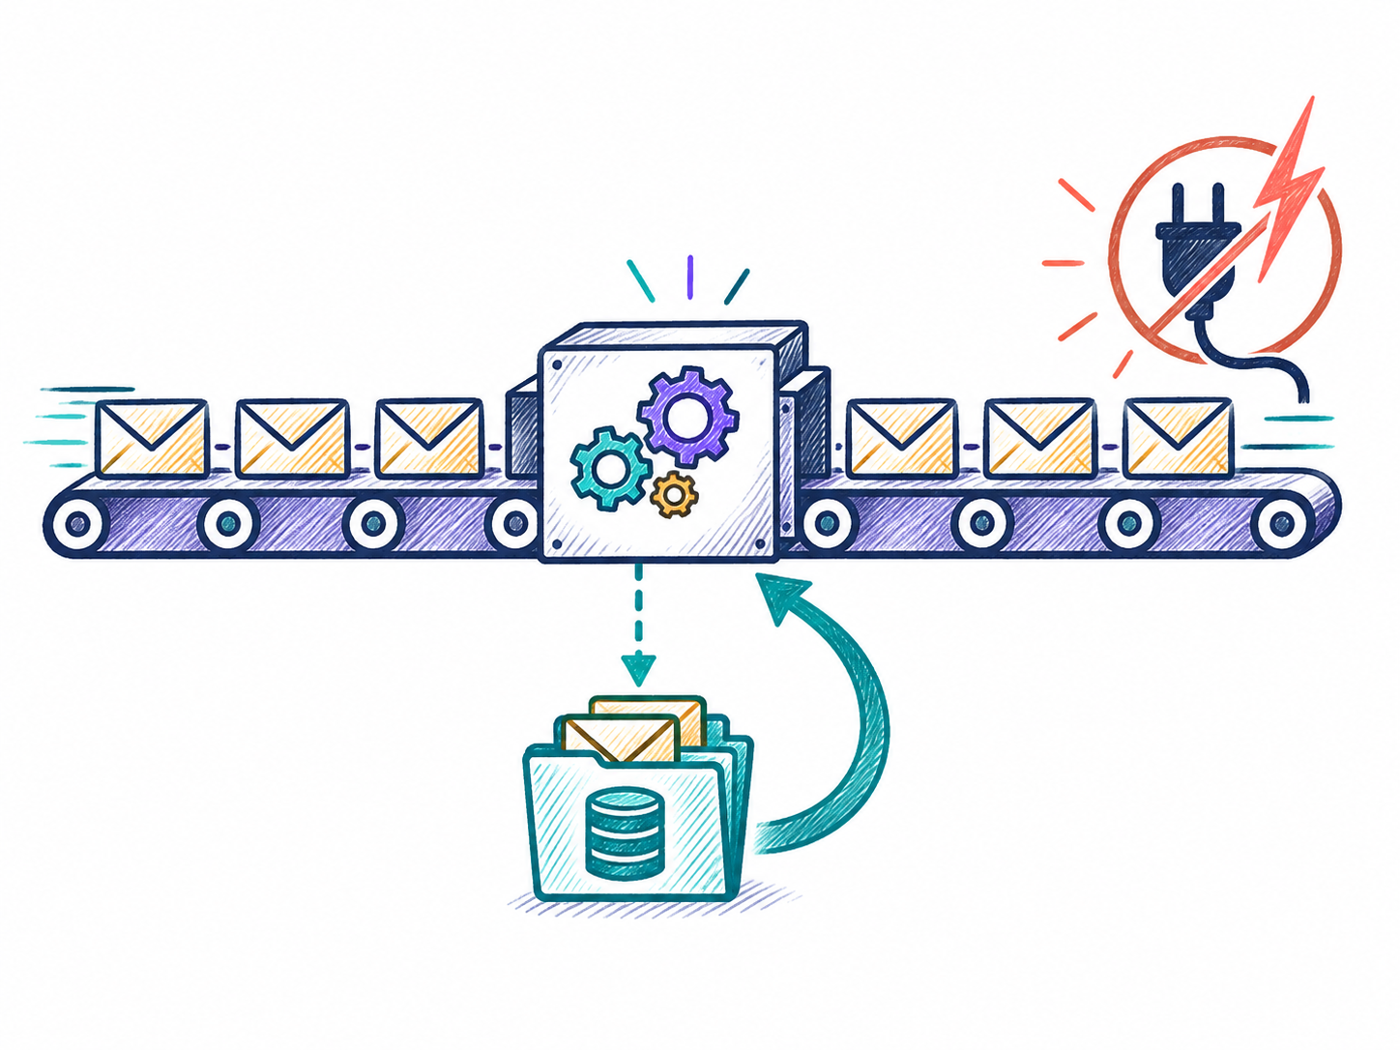
Checkpoint
Teoría: progreso y estado para continuar
PROGRESO
Rangos de entrada procesados en cada activación.
ESTADO
Agregados, ventanas o identidades todavía vigentes.
COMPATIBILIDAD
La consulta reiniciada debe entender el checkpoint existente.
DESTINO
La salida también necesita una semántica de reintento controlada.
Curso de Postgrado: BigData · Especialización en Bases de datos
27
Notes:
Checkpoint no es una copia completa de todos los datos. Spark guarda progreso y estado necesario para continuar una consulta compatible.
Fuentes y evidencia:
https://spark.apache.org/docs/4.0.1/streaming/apis-on-dataframes-and-datasets.html

Slide 28
Mismo checkpoint y checkpoint nuevo
Aplicación: dos reinicios distintos
Decisión | Consecuencia esperada | Prueba necesaria
Reusar checkpoint | continuar progreso y estado compatibles | comparar salida antes y después del fallo
Crear checkpoint nuevo | iniciar una consulta nueva | definir qué entradas se vuelven a leer
Cambiar la lógica | puede romper compatibilidad | documentar cambio y validar resultado
Cambiar el destino | puede duplicar o perder efectos | probar idempotencia o deduplicación
E11 crea un checkpoint nuevo por ejecución. Explicar recuperación no prueba un reinicio real.
Curso de Postgrado: BigData · Especialización en Bases de datos
28
Notes:
Esta advertencia debe permanecer visible. Una prueba de recuperación real exige conservar el mismo checkpoint, provocar una interrupción y verificar el resultado.
Fuentes y evidencia:
big-data-postgraduate/talleres/E11.md
https://spark.apache.org/docs/4.0.1/streaming/apis-on-dataframes-and-datasets.html

Slide 29
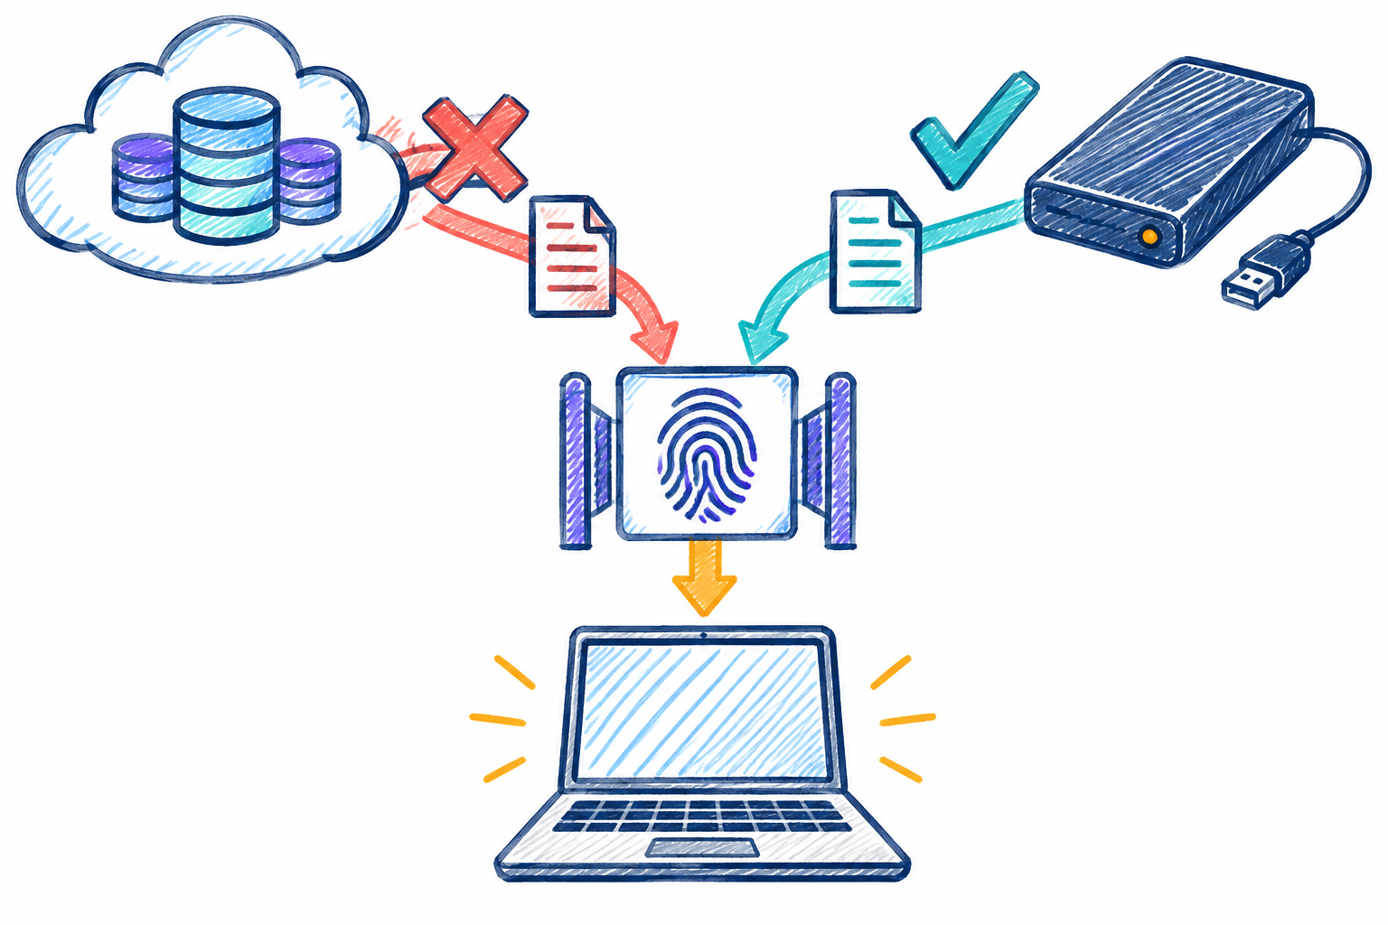
Prueba de recuperación
Aplicación: evidencia antes y después del fallo
Paso | Acción
1 | Ejecutar y guardar el control
2 | Interrumpir la consulta
3 | Reiniciar con el mismo checkpoint
4 | Comparar salida y duplicados
Evidencia mínima
checkpoint conservado y entrada reproducible
conteos y claves conciliados, con registro del reinicio
Curso de Postgrado: BigData · Especialización en Bases de datos
29
Notes:
La ampliación propone esta prueba. No afirmar que el taller básico ya la ejecutó.
Fuentes y evidencia:
Diseño docente del curso; elaboración propia.

Slide 30
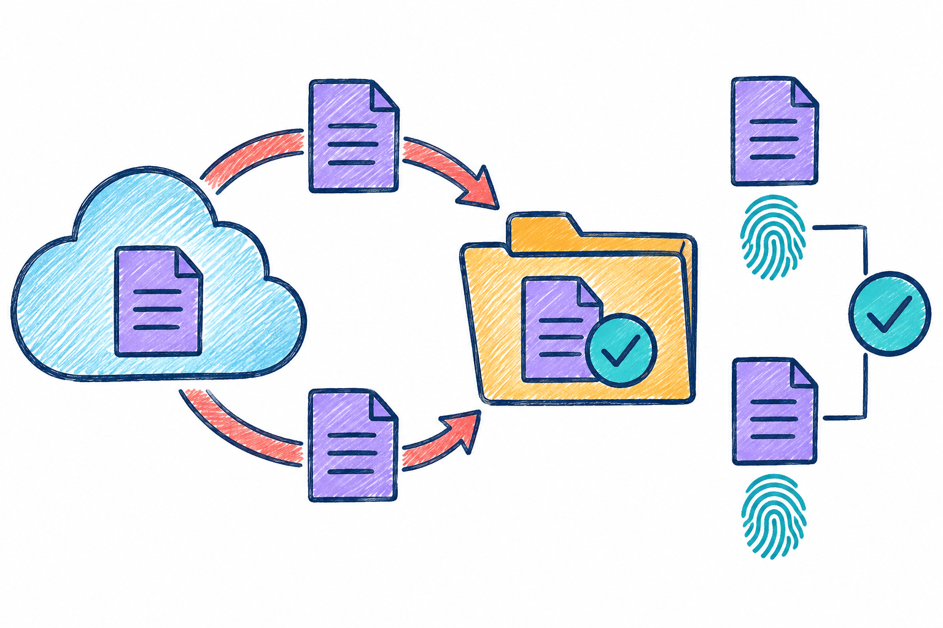
Confiabilidad de la salida
Teoría: la garantía depende del destino
Destino | Garantía documentada
Archivos | exactly-once con sink tolerante a fallos
Kafka | at-least-once
foreach | at-least-once
foreachBatch | depende de la implementación; batchId ayuda a deduplicar
Checkpoint del motor y efectos del destino forman una sola historia de recuperación.
Curso de Postgrado: BigData · Especialización en Bases de datos
30
Notes:
Evitar prometer exactly-once de extremo a extremo sin revisar la fuente, el motor, el destino y las operaciones externas.
Fuentes y evidencia:
https://spark.apache.org/docs/4.0.1/streaming/apis-on-dataframes-and-datasets.html

Slide 31
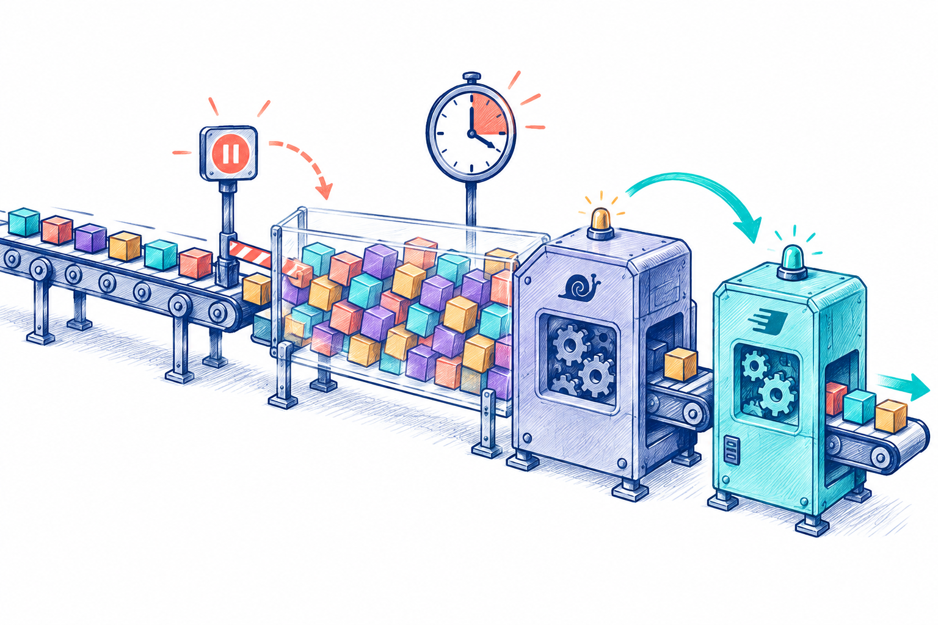
Backpressure y cola
Teoría: cuando la entrada supera la capacidad
SÍNTOMA
La cola crece y el retraso de procesamiento aumenta.
MEDICIÓN
Comparar tasa de entrada, filas procesadas y duración del trigger.
CONTROL
Limitar entrada por activación o aumentar capacidad con evidencia.
RIESGO
Más atraso puede convertir eventos válidos en tardíos para la política.
Curso de Postgrado: BigData · Especialización en Bases de datos
31
Notes:
Relacionar capacidad con semántica: el retraso operativo no sólo afecta latencia; también interactúa con políticas temporales y estado.
Fuentes y evidencia:
Diseño docente del curso; elaboración propia.

Slide 32
Métricas para auditar la consulta
Aplicación: explicar lo que ocurrió
Evidencia | Pregunta
eventTime | ¿qué máximo y qué watermark observó el motor?
numInputRows | ¿cuántas filas entraron en la activación?
processedRowsPerSecond | ¿qué capacidad sostuvo la consulta?
numRowsDroppedByWatermark | ¿cuántas filas descartó la operación por tardanza?
stateOperators | ¿cuánto estado conservó y retiró?
Una traza temporal debe conectar entrada, decisión, estado y salida.
Curso de Postgrado: BigData · Especialización en Bases de datos
32
Notes:
E11 exige revisar control_eventos.json. Las métricas disponibles dependen de la consulta y de la versión; usar las producidas por el kit.
Fuentes y evidencia:
big-data-postgraduate/talleres/E11.md
https://spark.apache.org/docs/4.0.1/streaming/apis-on-dataframes-and-datasets.html

Slide 33
Receso de la tarde
Pausa
15:00–15:15
Al volver: auditoría, informe y entrega integrada.
Conserve mediciones crudas, carpetas y controles antes de redactar.
Curso de Postgrado: BigData · Especialización en Bases de datos
33
Notes:
Pedir a cada equipo comprobar que puede localizar su control_eventos.json y su traza.
Fuentes y evidencia:
Diseño docente del curso; elaboración propia.

Slide 34
Protocolo del laboratorio
Aplicación: ejecución verificable
1
2
3
4
5
Preparar
NASA y CHIRPS
Ejecutar
I01
Ejecutar
E11
Revisar
controles
Explicar
recuperación
Control | Criterio
Datos | 31 valores NASA por variable; negativos CHIRPS enmascarados
Eventos | día 5 tardío y día 6 reintentado identificados
Streaming | watermark, descartes y ventanas pendientes explicados
Recuperación | diferenciar evidencia ejecutada y propuesta de reinicio
Curso de Postgrado: BigData · Especialización en Bases de datos
34
Notes:
La secuencia permite ejecutar el laboratorio, revisar controles y explicar la recuperación con evidencia.
Fuentes y evidencia:
big-data-postgraduate/talleres/E11.md
big-data-postgraduate/talleres/I01.md

Slide 35
Entrega integrada
Cierre: evidencia y criterios
Componente | Contenido mínimo
Benchmark | repeticiones, equivalencia y conclusión acotada
Traza de eventos | orden de llegada, identidades y decisiones
E11 | watermark, ventanas, estado y descartes observados
Recuperación | checkpoint usado, límites y prueba propuesta
Auditoría | archivos, controles y diferencias explicadas
Entrega integrada E10–E11/P04/I01
Curso de Postgrado: BigData · Especialización en Bases de datos
35
Notes:
La evidencia evaluable corresponde a la ejecución del equipo durante la clase.
Fuentes y evidencia:
big-data-postgraduate/talleres/E11.md

Slide 36
Síntesis de la sesión
Cierre: cinco preguntas para explicar el sistema
1. HECHO
¿Cuándo ocurrió el evento y cómo se identifica?
2. LLEGADA
¿Cuándo lo recibió el motor y llegó repetido o tarde?
3. ESTADO
¿Qué ventana o identidad debía permanecer abierta?
4. SALIDA
¿Qué publicó la consulta y qué quedó pendiente?
5. RECUPERACIÓN
¿Cómo continúa sin perder ni duplicar efectos?
Una solución de streaming debe explicar sus decisiones temporales y su evidencia de recuperación.
Curso de Postgrado: BigData · Especialización en Bases de datos
36
Notes:
Cerrar con una explicación de un minuto por equipo: evento observado, regla aplicada, evidencia encontrada y límite del experimento.
Fuentes y evidencia:
Diseño docente del curso; elaboración propia.

